Slide 1






TRƯỜNG TIỂU HỌC SÀI ĐỒNG
Lớp: 4A5
GV: Âu Thị Thanh Dung

Slide 2





Slide 3

Kết hợp các từ ngữ dưới đây để tạo thành câu.
Vua Hùng
Lễ hội Đền Hùng
Đền thờ Vua Hùng
được xây dựng trên núi Nghĩa Lĩnh
là con trưởng của Lạc Long Quân và Âu Cơ
gồm nhiều hoạt động văn hoá, văn nghệ dân gian

Slide 4
Vua Hùng
Lễ hội Đền Hùng
Đền thờ Vua Hùng
được xây dựng trên núi Nghĩa Lĩnh.
là con trưởng của Lạc Long Quân và Âu Cơ.
gồm nhiều hoạt động văn hoá, văn nghệ dân gian.
Vua Hùng
là con trưởng của Lạc Long Quân và Âu Cơ.
Lễ hội Đền Hùng
gồm nhiều hoạt động văn hoá, văn nghệ dân gian.
Đền thờ Vua Hùng
được xây dựng trên núi Nghĩa Lĩnh.

Slide 5

Xác định chủ ngữ, vị ngữ của các câu trong đoạn văn dưới đây:
Lý Thường Kiệt là danh tướng Việt Nam thế kỉ XI. Tên tuổi của ông gắn với chiến thắng chống quân xâm lược nhà Tống. Tương truyền, ông cũng là tác giả bài thơ Sông núi nước Nam. Bài thơ được xem như bản Tuyên ngôn Độc lập đầu tiên của nước ta.

Slide 6
Xác định chủ ngữ, vị ngữ của các câu trong đoạn văn dưới đây:
Lý Thường Kiệt là danh tướng Việt Nam thế kỉ XI.
CN
VN
Tên tuổi của ông gắn với chiến thắng chống quân xâm lược nhà Tống.
CN
VN
Tương truyền, ông cũng là tác giả bài thơ Sông núi nước Nam.
CN
VN
Bài thơ được xem như bản Tuyên ngôn Độc lập đầu tiên của nước ta.
CN
VN

Slide 7


Dựa vào tranh, đặt câu có những loại vị ngữ sau:
a. Vị ngữ nêu hoạt động, trạng thái.
b. Vị ngữ nêu đặc điểm.
c. Vị ngữ giới thiệu, nhận xét.

Slide 8
Dựa vào tranh, đặt câu có những loại vị ngữ sau:
a. Vị ngữ nêu hoạt động, trạng thái.
Các chú bộ đội đang hành quân.
b. Vị ngữ nêu đặc điểm.
Các chú bộ đội rất vui vẻ.
c. Vị ngữ giới thiệu, nhận xét.
Họ là những người lính Cụ Hồ.

Slide 9



Vị ngữ nêu đặc điểm
Đặc điểm: Là đặc điểm nổi bật, riêng biệt của chủ thể, sự vật, hiện tượng dùng để xác định đặc điểm của chủ thể.

Slide 10
Vị ngữ giới thiệu, nhận xét
Giới thiệu: làm cho biết rõ về một người, một việc nào đó.
Nhận xét: Đưa ra một ý kiến tính chất đánh giá sự vật đó.

Slide 11

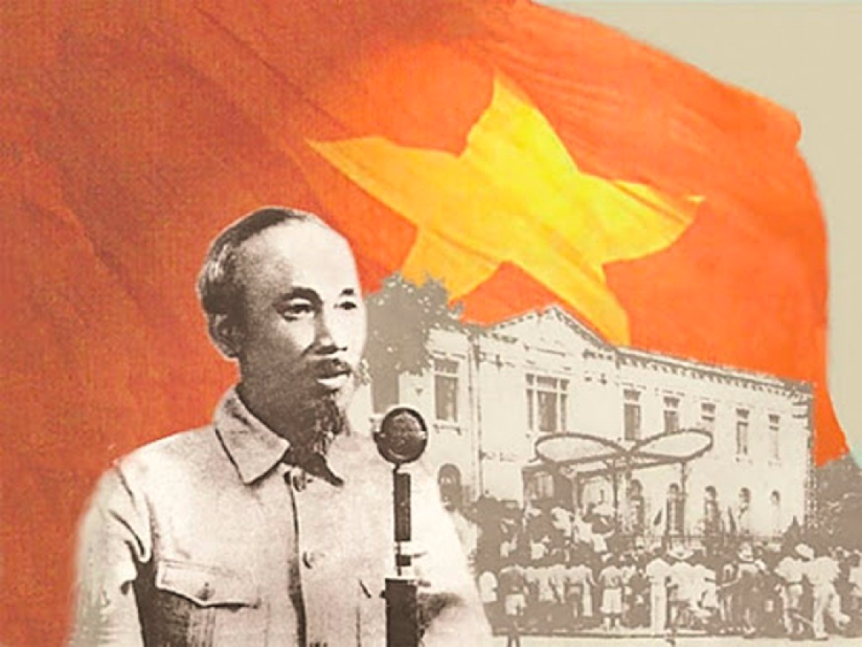
Đặt 2 - 3 câu nói về một người anh hùng dân tộc và xác định chủ ngữ, vị ngữ của câu.
Chủ tịch Hồ Chí Minh là vị lãnh tụ của phong trào giành độc lập ở Việt Nam.

Slide 12




Slide 13


